Slide 1
Operadores
Projeto Wanda

Slide 2
Operadores algébricos
O que são?
São utilizados para fazer contas algébricas.
+
-
*
Adição
Subtração
Multiplicação
/
//
%
Divisão Real
Divisão Inteira
Resto da Divisão
Notes:
Os operadores de adição e subtração funcionam iguais a como na matemática.
Os operadores de multiplicação e divisão funcionam iguais a como na matemática e seguem questões de precedência. Ex: 4 + 18 / 3 => 10
Divisão real resulta em valor com casas decimais. Ex: 10 / 4 => 2.5
Divisão inteira resulta apenas a parte inteira da divisão. Ex: 10 // 4 => 2
Exemplos de resto da divisão: 23 % 5 => 3 20 % 2 => 0

Slide 3
Exemplos:
Adição
Subtração
nota1 = 6
nota2 = 10
soma = nota1 + nota2
# soma = 16
preco = 120
desconto = 30
total = preco - desconto
# total = 90
Multiplicação
Divisão Real
valor = 50
quantidade = 10
total = valor * quantidade
# total = 500
soma_notas = 22
media = soma_notas / 4
# media = 5.5

Slide 4
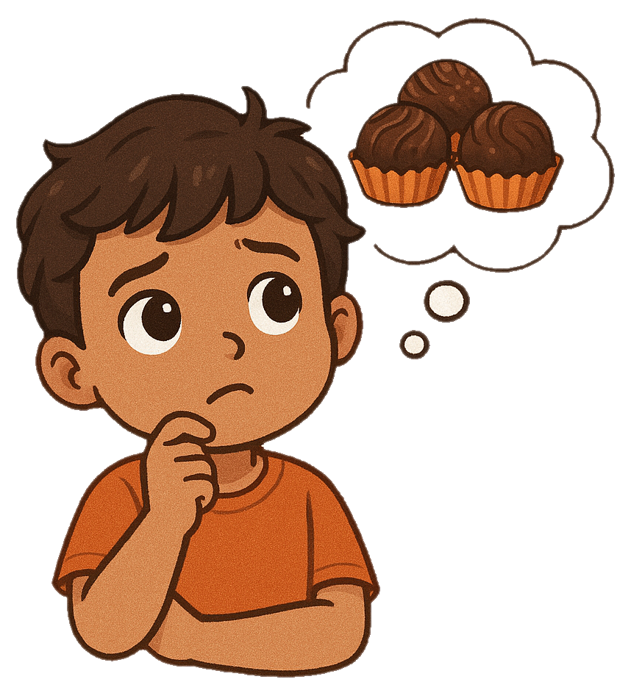
Exemplos:
João quer dividir 15 brigadeiros para seus 4 amigos.
Quantas balas cada amigo receberá e quantas sobrarão?
brigadeiros = 15
amigos = 4
Divisão Inteira
# qntd de balas para cada amigo
balas_amigos = brigadeiros // amigos
# saida 3
Resto da Divisão
# qntd de balas que sobram
sobras = brigadeiros % amigos
# saida 3
Notes:
Considere para os dois exemplos o seguinte exemplo: “João quer dividir 15 brigadeiros para seus 4 amigos. Quantas brigadeiros cada amigo receberá e quantas sobrarão?”
Considere que não tem como ele partir os brigadeiros pela metade. João só consegue dar uma quantidade inteira de brigadeiros para cada amigo, então não é necessário saber as partes fracionárias/decimais da divisão. Acontece o mesmo para saber o que sobra, não é preciso conhecer a parte inteira, só o resto da divisão.

Slide 5



Operadores comparativos
O que são?
São utilizados para verificar condições no código.
Possuem apenas dois valores: verdadeiro ou falso.
Estamos de dia
Programar é chato
Falso False
Verdade
True
Notes:
Operadores comparativo retornam valores booleanos, apenas True ou False.

Slide 6



Operadores para comparações
O que são?
São bem parecidos com os usados na matemática.
Maior que
Menor que
Maior ou igual que
Menor ou igual que
Notes:
Os operadores funcionam da mesma forma que na matemática.

Slide 7



Operadores para comparações
Continuação
OBSERVAÇÃO
Igual
O símbolo “=” é usado para atribuição em variáveis.
O símbolo “==” é usado para comparações.
Diferente

Slide 8
Operadores para comparações
Exemplos
Ex 1
Ex 3
7 > 2
Valor: True
1<=2
Valor: True
Ex 2
Ex 4
7 > 7
Valor: False
3 != 2
Valor: True

Slide 9
Operadores lógicos
O que são?
São utilizados para verificar duas ou mais condições no código de forma simultânea.
O Python possui três operadores lógicos principais:
AND - OR - NOT

Slide 10



Operadores lógicos
AND
Ambas as condições devem ser verdadeiras.
Ex:
Valor final:
False
1) Vocês recebem salário.
AND
2) Vocês são estudantes.
False
True

Slide 11


Operadores lógicos
OR
É verdade quando pelo menos uma sentença é verdade.
Ex:
Valor final:
True
1) Somos brasileiros.
OR
2) Está chovendo.
True
False

Slide 12


Operadores lógicos
NOT
É usado para inverter o valor da sentença.
Ex:
Valor final:
False
NOT
O céu é azul
O céu não é azul
True

Slide 13
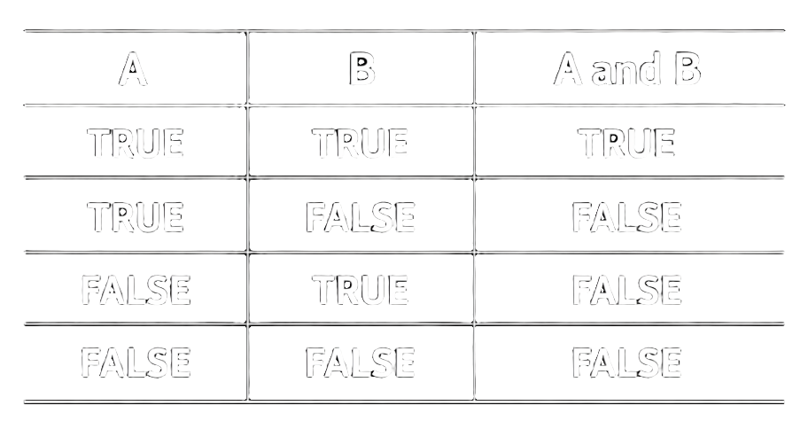
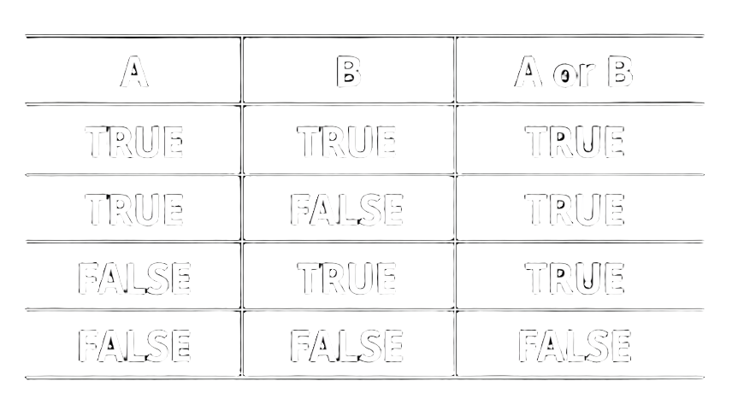
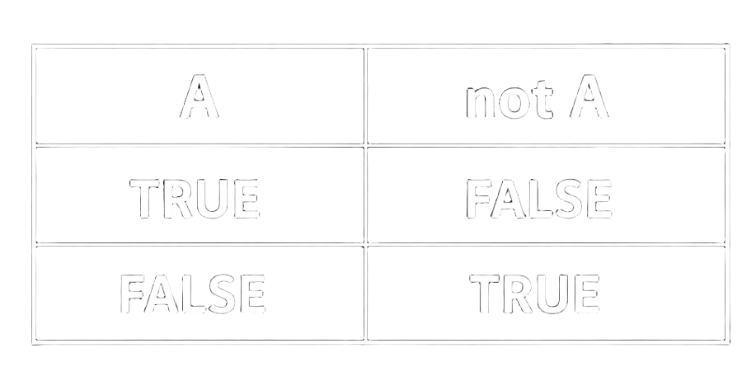
Operadores lógicos
Tabela geral
AND
OR
NOT

Slide 14
Obrigado pela atenção!
Bons estudos!

